Slide 1


Slide 2


PHÂN TÍCH VÀ THIẾT KẾ GIẢI BÓNG ĐÁ NGOẠI HẠNG ANH
ĐỀ TÀI 43
NGUYỄN QUANG KHẢI - 51900348
NGUYỄN PHAN MINH KHANG - 51900351

Slide 3

GIỚI THIỆU
HỆ THỐNG

Slide 4

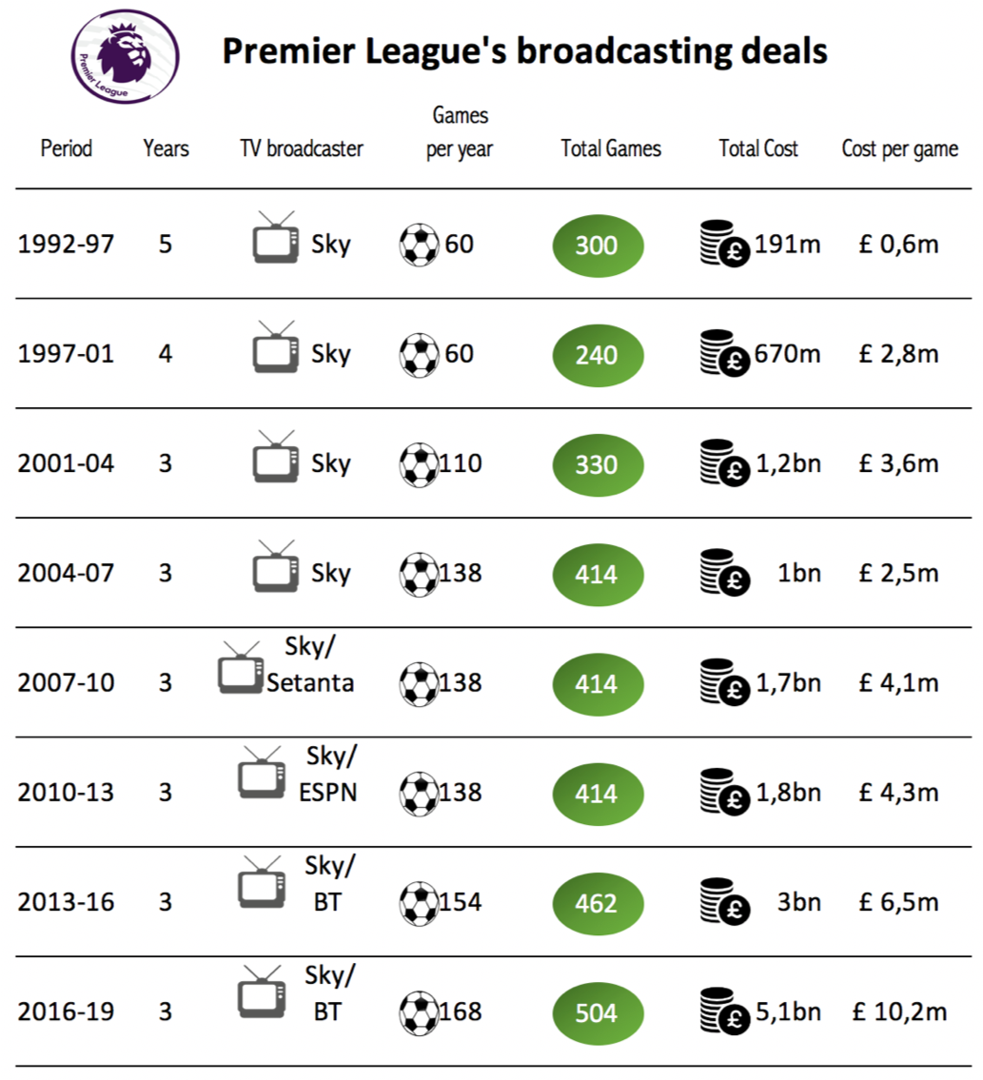


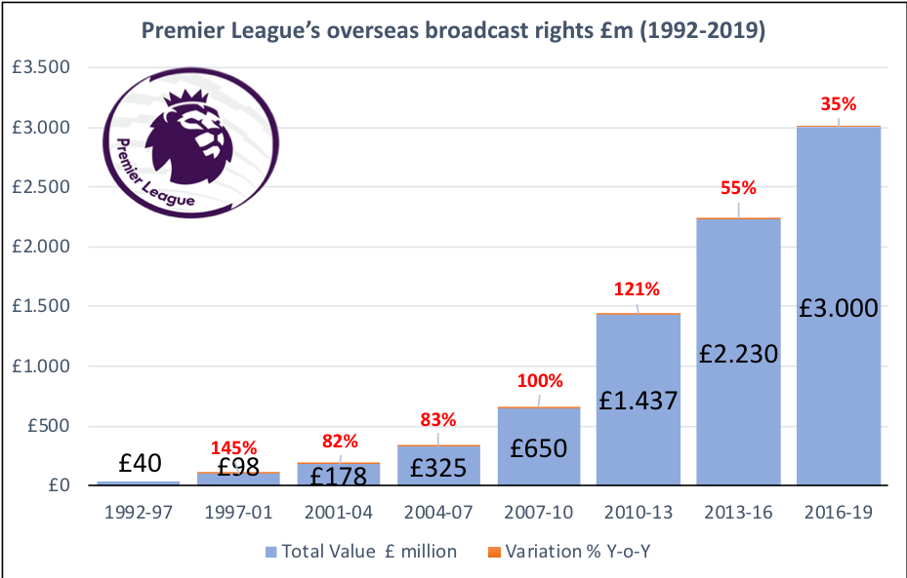
1992

Slide 5
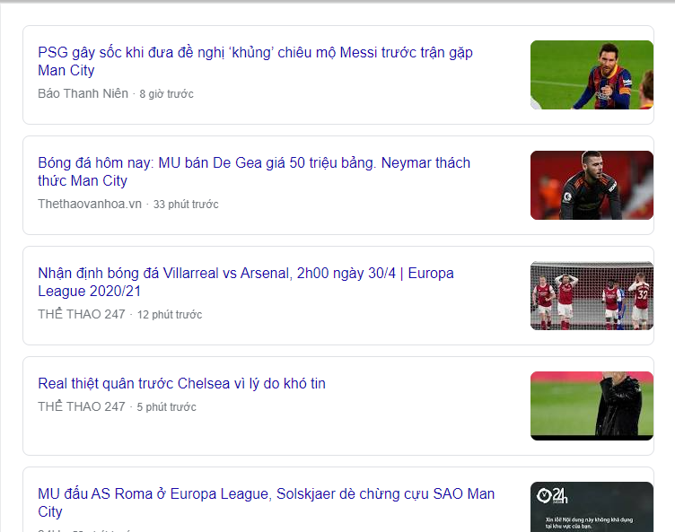
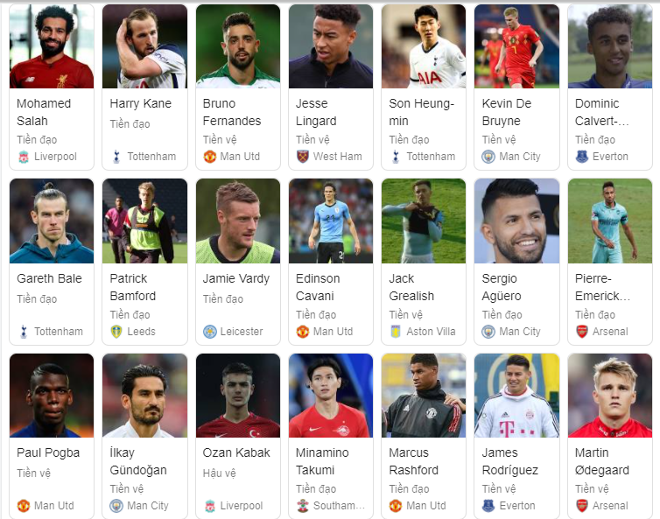
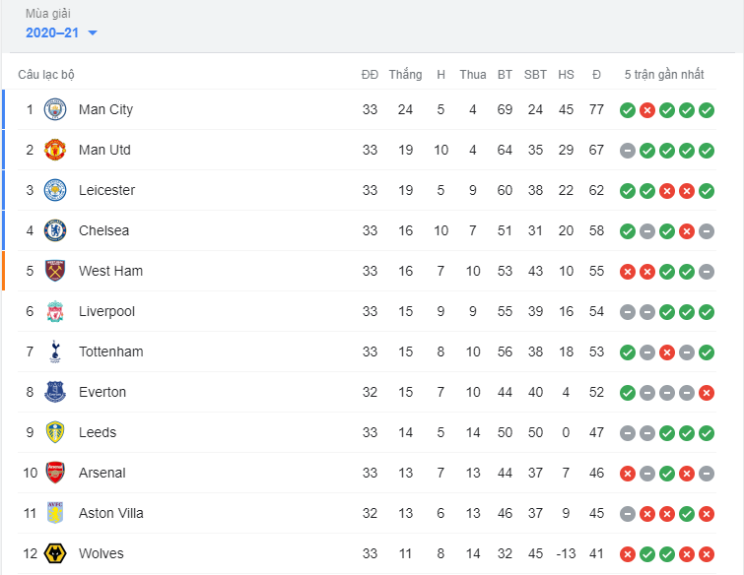

Slide 6
MỤC ĐÍCH ĐỀ TÀI
Mang đến những thông tin mới nhất cho những người hâm mộ
Cung cấp các thông tin về mỗi câu lạc bộ và các cầu thủ cho người hâm mộ
Cập nhật các thông tin về thị trường chuyển nhượng nhanh nhất và chính xác nhất
→ Vì thế vấn đề được đặt ra và nhóm chúng tôi muốn mang đến một hệ thống cung cấp những thông tin mới nhất và chính xác nhất cho những người hâm mộ môn thể thao vua

Slide 7
CÁC QUY TRÌNH
NGHIỆP VỤ

Slide 8






QUY TRÌNH NGHIỆP VỤ
Tiếp nhận hồ sơ các đội đăng kí mới
Ban quản lý CLB sẽ nhận các hồ sơ đăng kí mới của các đội đăng kí tham gia giải và kiểm tra xem có thỏa mãn điều kiện không mới cho đăng kí, sau khi thỏa mãn điều kiện thì tiến hành lưu lại thông tin CLB và thông báo cho CLB hay.

Slide 9
QUY TRÌNH NGHIỆP VỤ
Tiếp nhận danh sách các cầu thủ
Tiếp theo ban quản lý CLB sẽ nhận danh sách các cầu thủ và kiểm tra có thỏa mãn điều kiện như đã quy định hay không, sau khi thoả thì tiến hành lưu lại thông tin cầu thủ trong CLB đó.

Slide 10
QUY TRÌNH NGHIỆP VỤ
Lập lịch thi đấu
Ban tổ chức thi đấu sẽ lập danh sách các trận đấu của mùa giải dựa trên kết quả bốc thăm. Sắp thời gian , trọng tài, giám sát trận đấu và sân thi đấu cho từng trận đấu

Slide 11
QUY TRÌNH NGHIỆP VỤ
Kiểm tra điều kiện tham gia thi đấu
Trước trận đấu: Ban quản lý CLB sẽ tiếp nhận danh sách đội hình của 2 đội đối chiếu với danh sách đăng kí thi đấu xác nhận và gửi cho bộ phận quản lý trọng tài

Slide 12
QUY TRÌNH NGHIỆP VỤ
Ghi nhận kết quả
Sau mỗi trận đấu, vòng đấu ban tổ chức thi đấu sẽ tổng hợp bảng kết quả từng CLB và Lập bảng xếp hạng.
Cuối mỗi mùa giải tổng hợp bảng xếp hạng lần cuối và lập danh sách trao giải

Slide 13
QUY TRÌNH NGHIỆP VỤ
Lập báo cáo giải
Ban phân tích và tổng hợp kết quả sẽ nhận dữ liệu trận đấu(video, fax, báo cáo…) từ giám sát trận đấu(Báo cáo của giám sát trận đấu) và giám sát trọng tài (Báo cáo của giám sát trọng tài), phân tích và đưa ra kết luận về tính đúng đắn của dữ liệu, lập báo cáo trận đấu.

Slide 14
TÁC NHÂN

Slide 15





Slide 16
Không cần đăng nhập vẫn có thể sử dụng các chức năng tra cứu thông tin giải đấu của hệ thống
Khi sử dụng chức năng tra cứu thông tin giải đấu có thể tìm kiếm các thông tin liên quan đến cầu thủ, câu lạc bộ, giải đấu, lịch thi đấu,kết quả, bảng xếp hạng hiện tại

Slide 17
Có quyền kiểm tra, thêm, chỉnh sửa, xoá các thông tin sao cho phù hợp với câu lạc bộ của mình
Thống kê doanh thu và được chia ra làm các phần là theo quý, theo tháng, theo mùa để có thể theo dõi chi tiêu của câu lạc bộ vào các khoản nào và điều chỉnh mức chi tiêu cho hợp lý với quy định đề ra của giải đấu.

Slide 18

Thống kê lại tất cả số liệu về câu lạc bộ đã cập nhật lên hệ thống
Quản lý lịch thi đấu với các chức năng như cập nhật, thêm, xoá lịch thi đấu
Quản lý hồ sơ cầu thủ của toàn giải
Quản lý hồ sơ câu lạc bộ
Quản lý hồ sơ mùa giải
Quản lý kết quả thi đấu
Quản lý bảng xếp hạng
Quản lý bảng tài khoản người dùng

Slide 19
SƠ ĐỒ
USECASE

Slide 20
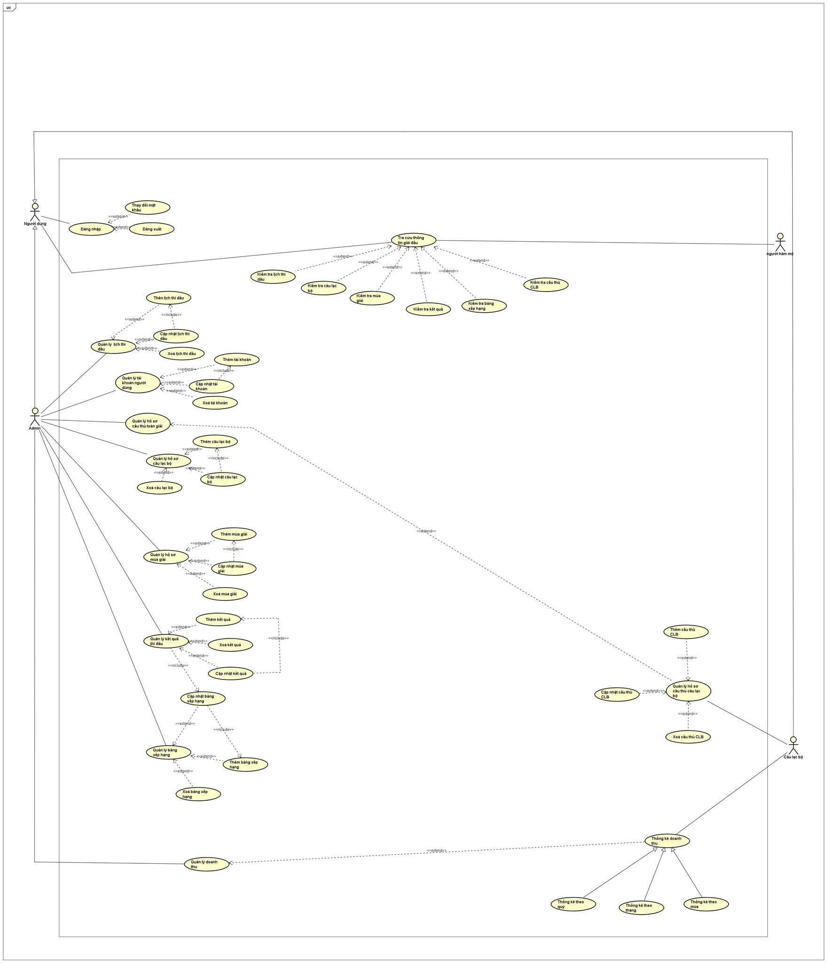

Slide 21
ĐẶC TẢ USECASE
VÀ
ACTIVITY DIAGRAM

Slide 22

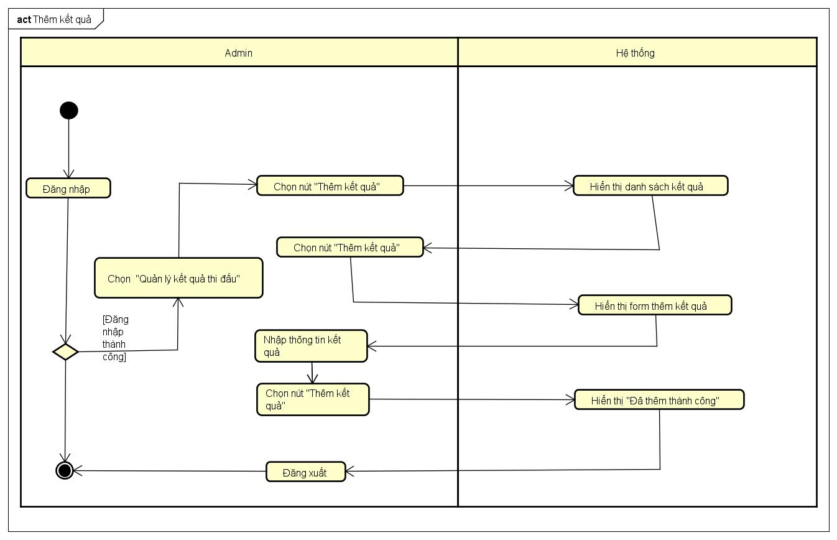
Mã Use Case | UC16
Use case | Thêm kết quả
Ngữ cảnh | Thêm kết quả
Mô tả | Thêm kết quả của trận đấu
Tác nhân | Admin
Sự kiện kích hoạt | Thêm kết quả
Điều kiện tiên quyết | + Admin đã truy cập vào được website. +Admin đã đăng nhập thành công vào hệ thống.
Kết quả | Thêm kết quả của trận đấu thành công
Luồng Sự kiện | Actor | System
 | Admin chọn mục “Quản lý thi đấu” | 1.1 Hệ thống hiển thị giao diện danh sách kết quả
 | Admin chọn mục “Thêm kết quả” | 2.1 Hệ thống hiển thị giao diện form thêm kết quả
 | Admin nhập thông tin kết quả và chọn nút “Thêm kết quả” | 3.1 Hệ thống thêm kết quả trận đấu và hiển thị “Đã thêm thành công”
Ngoại lệ | Admin nhập sai hoặc thiếu thông tin của trận đấu =>> Hệ thống báo lỗi và yêu cầu nhập lại

Slide 23
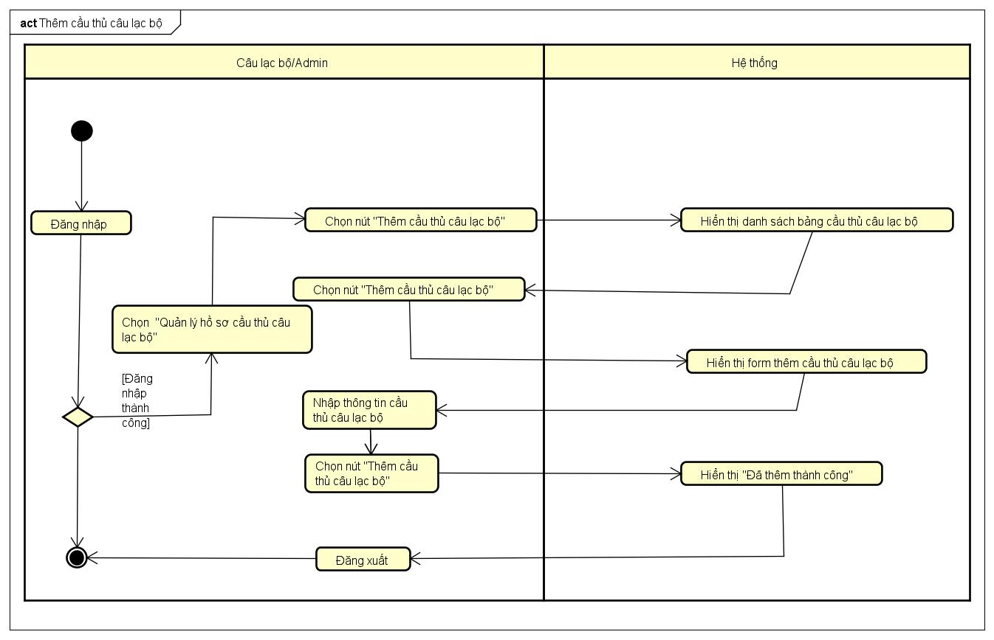
Mã Use Case | UC28
Use Case | Thêm cầu thủ CLB
Ngữ cảnh | Thêm cầu thủ vào CLB
Mô tả | Khi có cầu thủ mới, admin cần tuyển thêm cầu thủ CLB
Tác nhân | Admin, Câu lạc bộ
Sự kiện kích hoạt | Thêm cầu thủ
Điều kiện tiên quyết | + Admin, Câu lạc bộ truy cập vào website + Admin, Câu lạc bộ đã đăng nhập thành công vào hệ thống
Kết quả | Thêm cầu thủ CLB thành công
Luồng sự kiện | Actor | Luồng sự kiện
 | Admin/Câu lạc bộ chọn mục” Quản lý cầu thủ CLB”
 | Admin/Câu lạc bộ chọn “Thêm cầu thủ vào CLB” | 2.1 Hệ thống hiển thị danh sách bảng cầu thủ CLB
 | Admin/Câu lạc bộ chọn nút “Thêm cầu thủ CLB | 3.1 Hệ thống hiển thị form nhập thông tin cầu thủ
 | Admin/Câu lạc bộ “Nhập thông tin cầu thủ” và nhấn chọn “Thêm cầu thủ CLB” | 4.1 Hệ thống hiển thị thông báo thêm cầu thủ thành công
Ngoại lệ | không

Slide 24

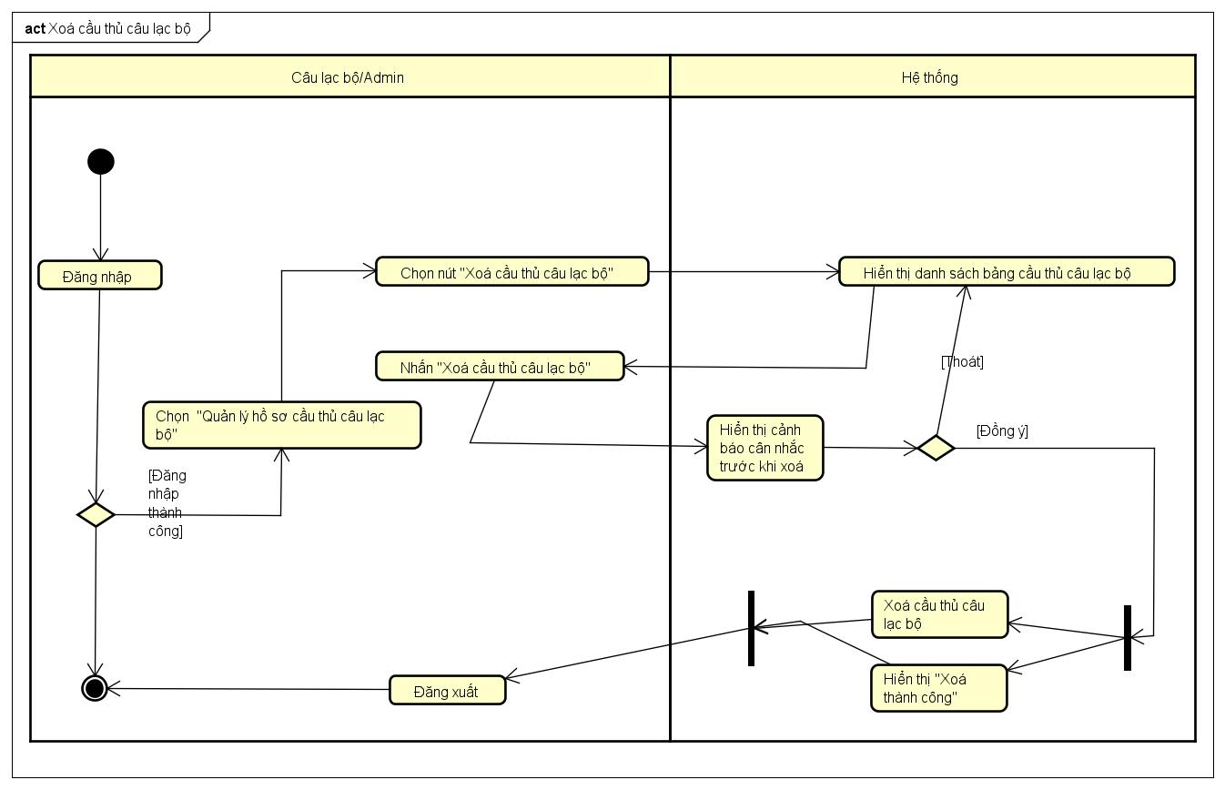
Mã Use Case | UC30
Use Case | Xóa cầu thủ CLB
Ngữ cảnh | Cần Xóa cầu thủ CLB
Mô tả | Câu lạc bộ cần xóa, sa thải cầu thủ khỏi CLB
Tác nhân | Câu lạc bộ, Admin
Sự kiện kích hoạt | Xóa cầu thủ CLB
Điều kiện tiên quyết | + Admin, Câu lạc bộ truy cập vào website + Admin, Câu lạc bộ đã đăng nhập thành công vào hệ thống
Kết quả | Xoá cầu thủ CLB thành công
Luồng sự kiện | Actor | Luồng sự kiện
 | 1. Admin/Câu lạc bộ chọn mục” quản lý cầu thủ CLB”
 | 2. Admin/Câu lạc bộ nhấn chọn” xóa cầu thủ CLB” | 2.1 Hệ thống hiển thị danh sách cầu thủ
 | 3. Admin chọn “xoá cầu thủ CLB | 3.1. Hệ thống hiển thị cảnh báo cân nhắc trước khi xoá 3.1.a Hệ thống thực hiện xoá kết quả và hiển thị “Xoá thành công” 3.1.b Hệ thống trở lại hiển thị danh sách kết quả nếu thao tác không thành công.
Ngoại lệ | không

Slide 25
SƠ ĐỒ
SEQUENCE

Slide 26
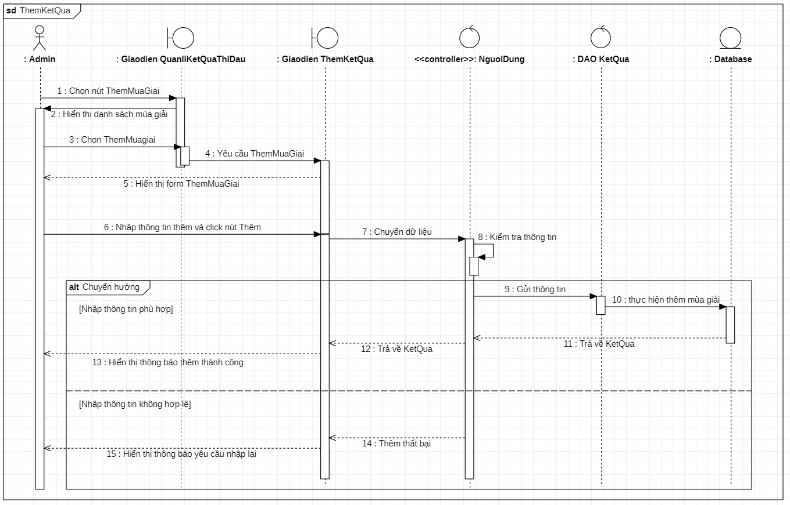

Slide 27
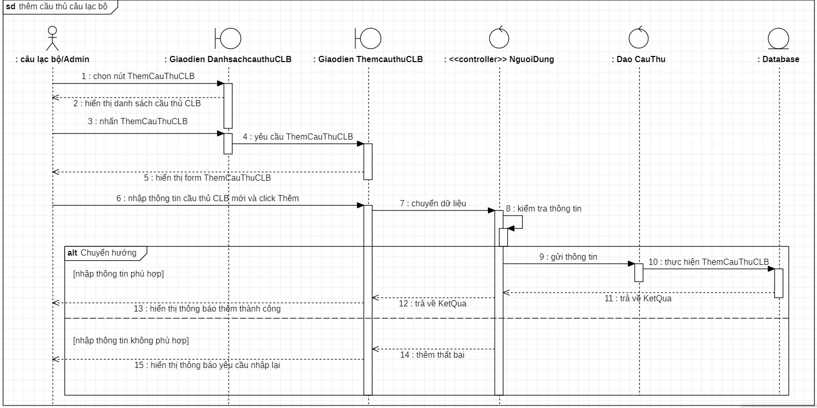

Slide 28
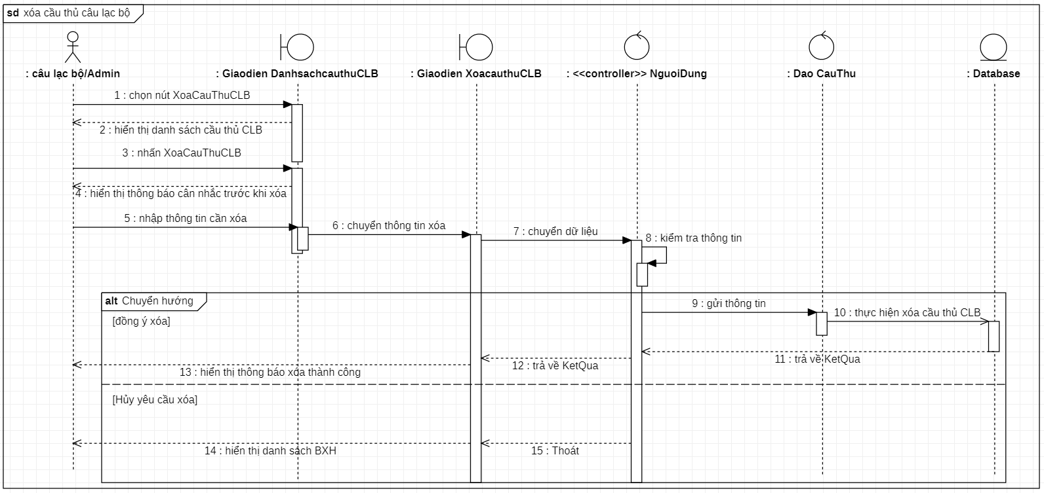

Slide 29
MÔ HÌNH ERD

Slide 30
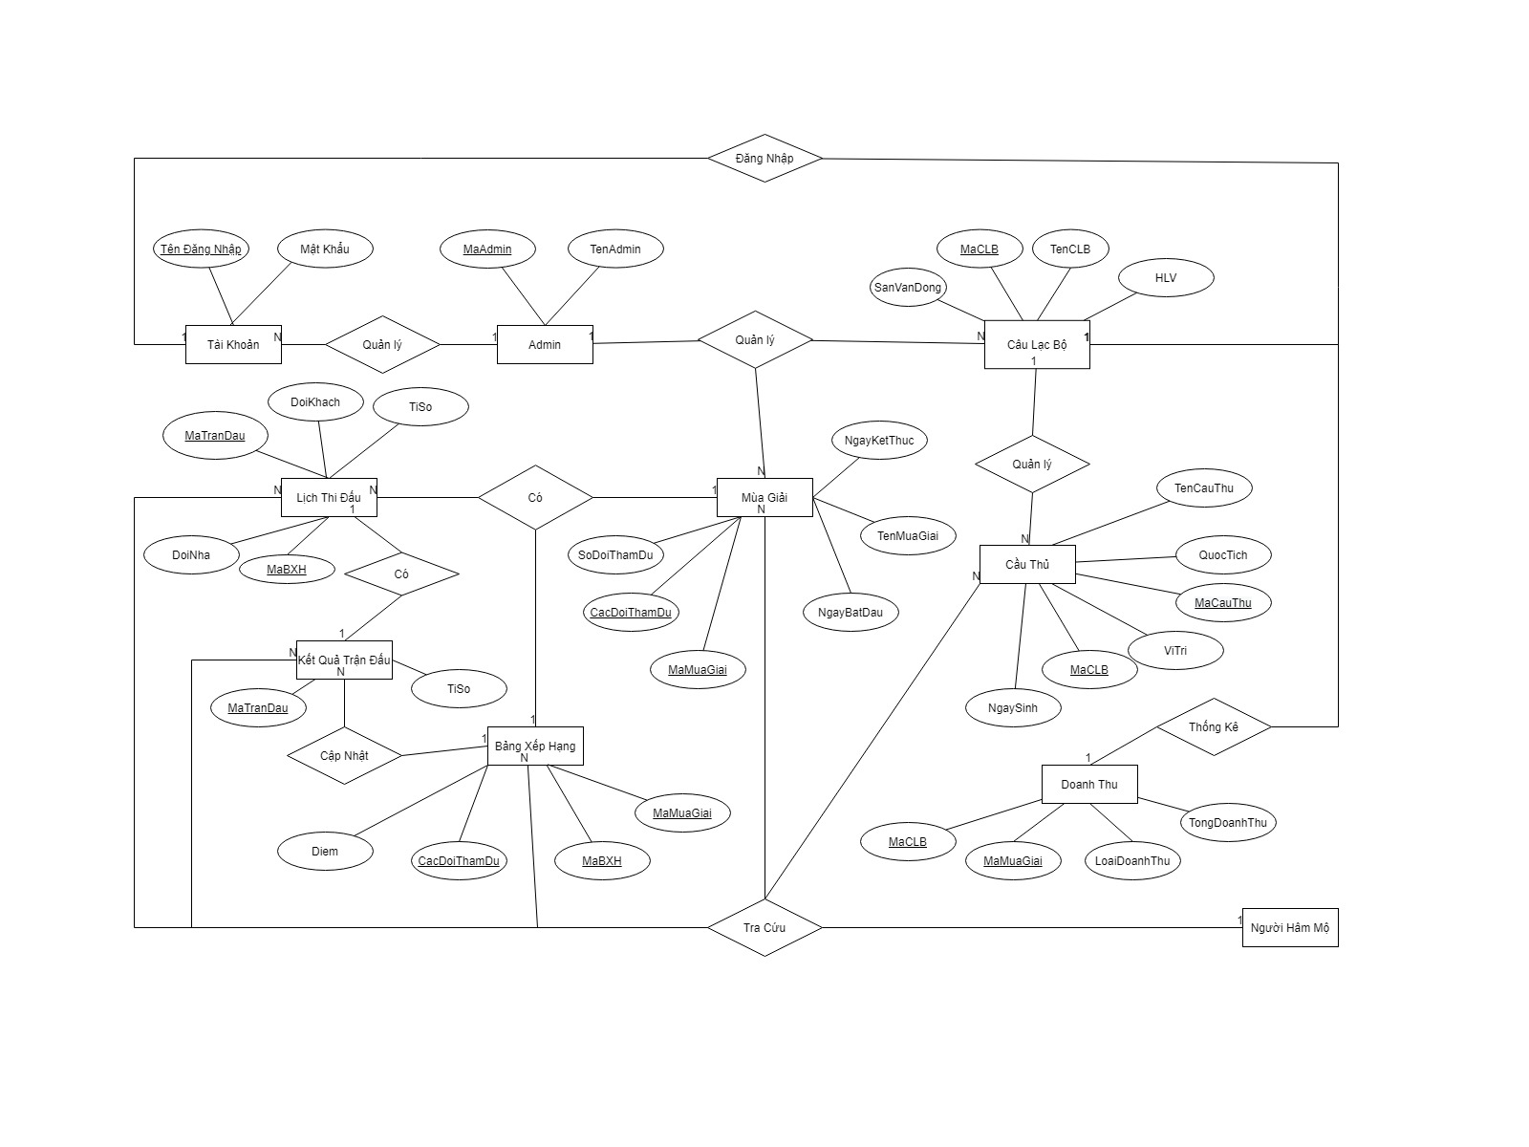

Slide 31

THANK
YOU

